Slide 1


Slide 2
Voľne dostupné EIZ a vyhľadávanie v internete

Slide 3
Voľne dostupné EIZ
Výhody:
ľahká dostupnosť,
veľké množstvo.
Nevýhoda:
dôveryhodnosť???

Slide 4
Otvorený prístup
Open Access, OA – iniciatíva, ktorej cieľom je otvorený, „bezplatný“ prístup k odbornej literatúre na internete pre všetkých používateľov,
nový model publikovania odbornej a vedeckej literatúry

Slide 5
Otvorený prístup
Otvorený a voľný prístup k plným textom na verejnom internete dovoľujúci ktorémukoľvek používateľovi čítať, sťahovať, tlačiť, vyhľadávať alebo vytvárať odkazy na plné texty článkov, indexovať texty, vkladať ich ako dáta do softvéru alebo ich používať na akýkoľvek zákonný účel bez finančných, právnych alebo technických bariér, okrem tých, ktoré sú neoddeliteľnou súčasťou prístupu k internetu.
(BOAI, 2002)

Slide 6
Prečo otvorený prístup
stúpajúce ceny predplatného odborných periodík
rastúci počet časopisov
rozvoj elektronickej komunikácie a tým hľadanie možností pre rýchlejšiu, efektívnejšiu a bezplatnú výmenu vedeckých informácií
náklady na vedeckú činnosť pochádzajú z veľkej časti z verejných zdrojov, preto výsledky by mali byť verejne prístupné všetkým záujemcom

Slide 7
prvé iniciatívy sa objavujú od roku 1971
Declaration on Science and the Use of Scientific Knowledge – 1997
http://www.unesco.org/science/wcs/eng/declaration_e.htm
Kľúčové iniciatívy na podporu OA:
Budapest Open Access Initiative – 2002
http://www.opensocietyfoundations.org/openaccess/read
Bethesda Statement on Open Access Publishing – 2003
http://www.earlham.edu/~peters/fos/bethesda.htm

Slide 8
Iniciatívy na podporu OA
Berlin Declaration on Opean Access to Knowledge in the Sciences and Humanities – 2003
http://oa.mpg.de/lang/en-uk/berlin-rozess/berliner-erklarung/
OECD Principles and Guidelines for Access to Research Data from Public Funding – 2006
http://www.oecd.org/science/scienceandtechnologypolicy/38500813.pdf
Recommendation from the EUA Working Group on Open Access – 2008
http://www.eua.be/eua-work-and-policy-area/research-and-innovation/Open-Access.aspx
V priebehu týchto rokov sa konali rozličné diskusie a vznikali rozličné dokumenty a vyhlásenia k podpore otvoreného prístupu.

Slide 9
Otvorený prístup
otvorený časopis, časopis s otvoreným prístupom, v ktorom sú publikované vedecké recenzované články a ktorý je bezplatne dostupný na internete pre širokú verejnosť,
vlastník copyrightu dáva povolenie jeho dielo čítať, sťahovať, kopírovať, distribuovať, tlačiť, prehľadávať, vytvárať odkazy
CC – creative commons - http://sk.creativecommons.org/
Publikácie, obrázky, fotografie, 3D tlač...
Notes:
CC vymahateľné tak ako autorský zákon, platí „všade“
Autorský zákon – legislatíva – rôzna podľa krajín

Slide 10
Formy publikovania
Gold“ – Zlatá cesta OA
publikovanie v „otvorených časopisoch
prístup k publikovaným prácam poskytujú vydavatelia
úplne otvorené časopisy
čiastočne otvorené časopisy
„Green“ – Zelená cesta OA
autoarchivácia v „otvorených repozitároch“
prístup k publikovaným prácam poskytujú autori
inštitucionálne repozitáre
predmetové repozitáre

Slide 11
Výhody OA
Autori možnosť rýchleho publikovania, zvyšovanie citovanosti, reputácie, kontaktov a príležitostí
Čitatelia dostupnosť informácií
Učitelia eliminácia platieb
Knižnice menšia záťaž na rozpočty, lepšie uspokojovanie potrieb používateľov
Univerzity zviditeľnenie výsledkov a zlepšenie prestíže
Vydavatelia zviditeľnenie produkcie, záujem o publikovanie
Grant. agentúry návratnosť investícií, zvyšuje vplyv a kvalitu publikácií
Vláda viditeľnosť vynaloženia verejných financií
Občania prístup k výsledkom vedy, ktoré platia zo svojich daní

Slide 12
Nevýhody OA
Nižšia kvalita článkov ????
Nižšia kvalita recenzného konania ???
Nižšia dôvera vedcov k zmene režimu publikovania ???
Ošetrenie autorských a vydavateľských práv

Slide 13

Otvorené časopisy
DOAJ – Directory of Open Access Journals, http://www.doaj.org

Slide 14

Otvorené knihy
DOAB – Directory of Open Access Books, https://www.doabooks.org/

Slide 15

EZB - Elektronische Zeitschriftenbibliothek – elektronická knižnica časopisov (zelený semafor)

Slide 16
Otvorené časopisy
EZB - Elektronische Zeitschriftenbibliothek – elektronická knižnica časopisov
http://rzblx1.uni- regensburg.de/ezeit/index.phtml?bibid=AAAAA&colors=7&lang=en
http://www.cvtisr.sk/buxus/generate_page.php?page_id=975 – príručka pre vyhľadávanie

Slide 17
Otvorené repozitáre
Repozitáre (archivačné servery, angl. repository) sú servery slúžiace na ukladanie veľkého objemu digitálnych súborov za účelom ich dlhodobej archivácie a sprístupnenia
Slúžia aj na archiváciu „sivej“ literatúry
CERN dokument server https://cds.cern.ch/
eScholarship Repozitory http://escholarship.org/
HeiDOK – The Heidelberg Document Repository
http://archiv.ub.uni-heidelberg.de/volltextserver/

Slide 18
Predmetové repozitáre ArXiv.org – fyzika, matematika, počítačová veda a i.
Repozitáre:
Roar – Registry of OA Repositories http://roar.eprints.org/
OpenDOAR – Directory of OA Repositories http://www.opendoar.org/

Slide 19
Internet
začiatok 1969 ARPANET,
1980 Tim Bernes Lee – myšlienka hypertextu,
1990 protokol http a prvý webový prehliadač World Wide Web,
1991 spustené prvé stránky http://info.cern.ch,
The birth of the web http://home.cern/topics/birth-web

Slide 20
Etapy vývoja webu
PC éra: 1980-1990 (WINDOWS, MAC OS, SGML, BBS)
Web 1.0: 1990-2000 (HTTP, HTML, JAVA, XML, FLASH)
Web 2.0: 2000-2010 (OPEN ID, ATOM, RSS, AJAX, OWL, SWRL)
Web 3.0: 2010-2020 (SÉMANTICKÝ WEB, CLOUD COMPUTING)
Web 4.0: 2020-2030 (UMELÁ INTELIGENCIA)???
Notes:
20

Slide 21


Slide 22
Vyhľadávacie služby v internete
Informačné zdroje:
z funkčného hľadiska:
Vyhľadávacie/prieskumové stroje (search engines), http://www.searchenginecolossus.com/
adresár prieskumových strojov
Metaprieskumové stroje,
predmetové katalógy.

Slide 23
Prieskumový stroj
systém, ktorý na základe kľúčového slova naformulovaného používateľom hľadá v databáze alebo indexe a používateľovi poskytne výsledok,
kľúčové slovo (keyword),
dotaz/dopyt (query),
hit,
Google, Bing, Yahoo, Yandex (RU), Baidu (CH) a i.
Notes:
23

Slide 24
prieskumový stroj
skladá sa zo štyroch základných častí:
robot (spider, crawler, web wanderer a pod.),
vlastná databáza internetových zdrojov,
vyhľadávací program,
používateľské rozhranie.

Slide 25
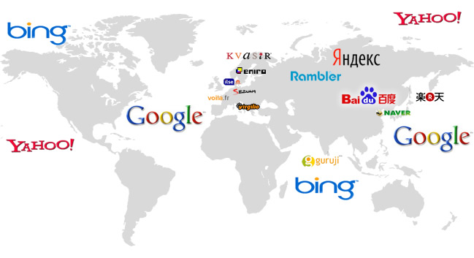
Zdroj: www.smartinsights.com

Slide 26
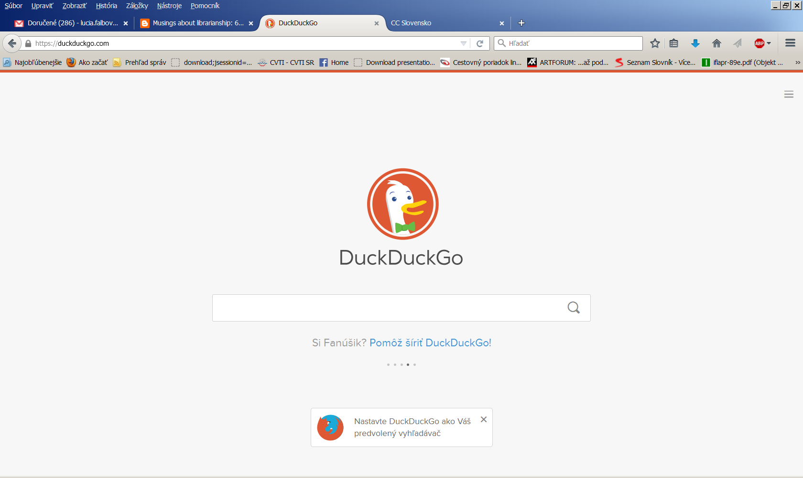
Ďalšie prieskumové stroje

Slide 27
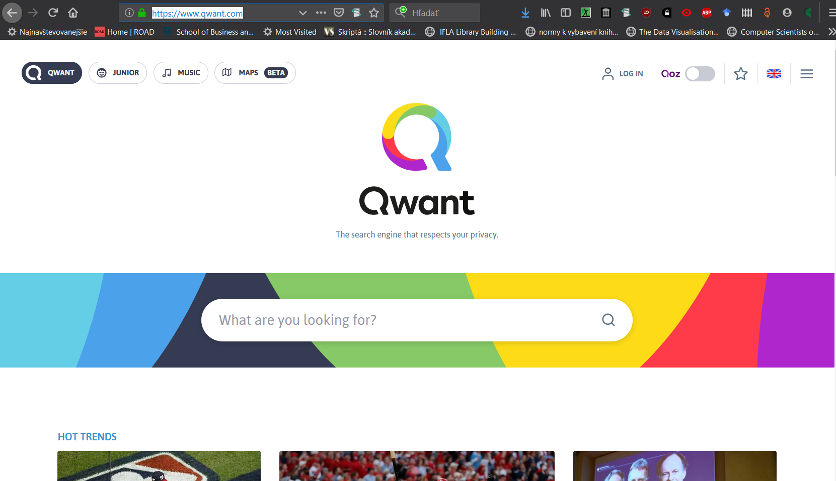
Qwant.com
Notes:
Európsky prieskumový stroj

Slide 28
Vyhľadávanie obrazu:
Getty Images - http://www.gettyimages.com
Vyhľadávanie zvuku:
FindSounds - http://findsounds.com/
Midomi - http://www.midomi.com/
Vyhľadávanie videa:
Google video – www.google.com/videohp
YouTube – www.youtube.com
IMDB - http://www.imdb.com/search/videos

Slide 29
Predmetové adresáre
predmetový adresár je organizovaný do predmetových kategórií, podkategórií, atď., v závislosti od typu a veľkosti adresára,
dnes väčšina adresárov umožňuje okrem prezerania kategórií a obsahu aj vyhľadávanie informácií,

Slide 30
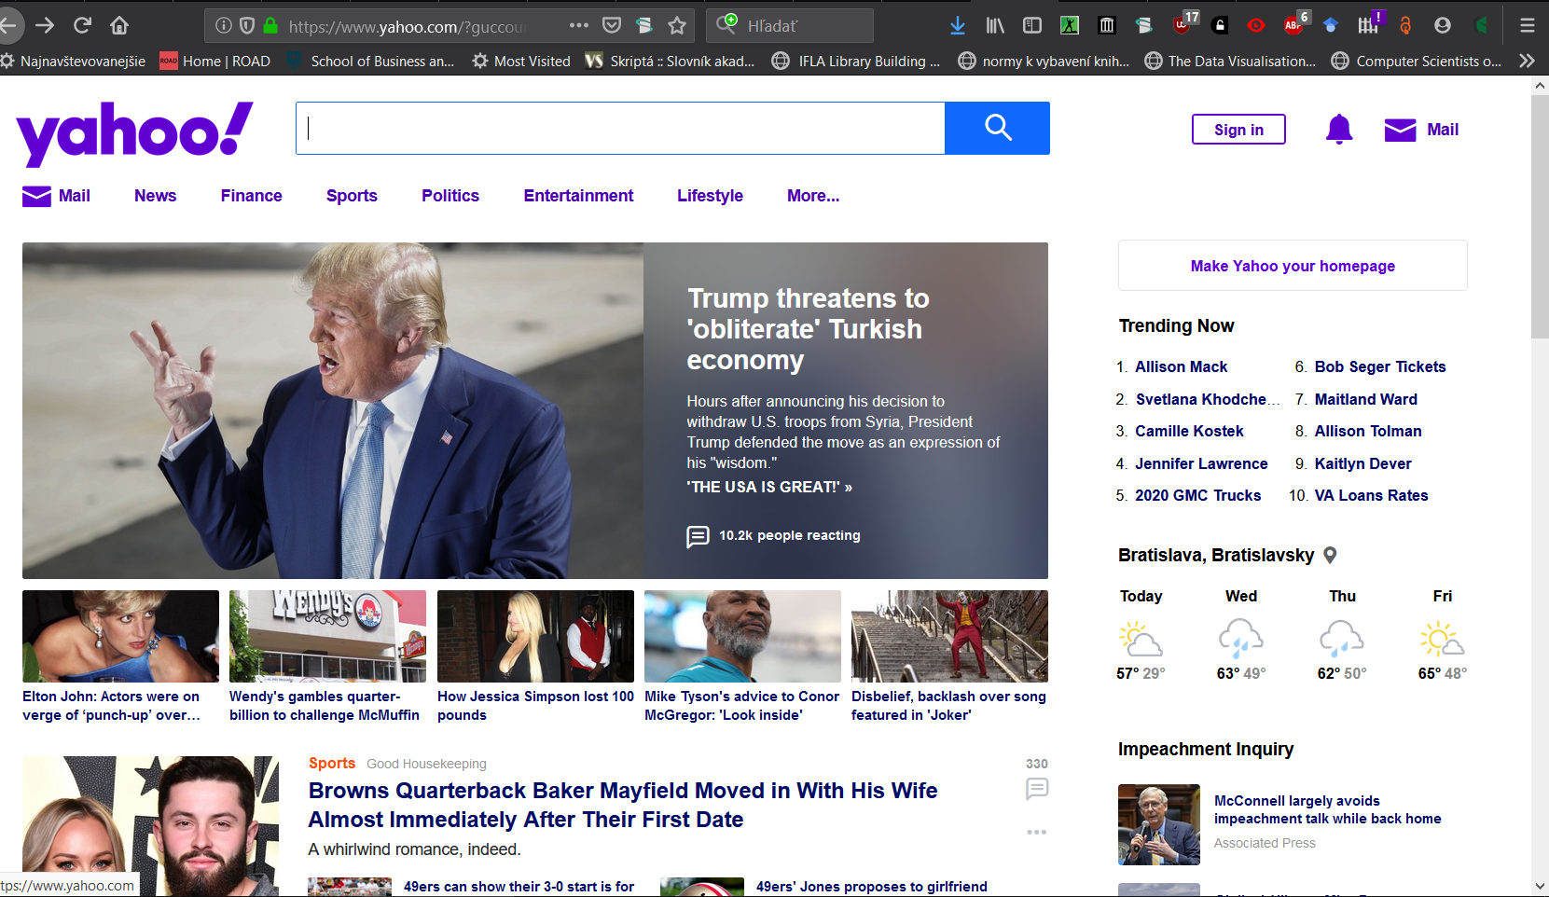
www.yahoo.com – Yet Another Hierarchical Officious Oracle

Slide 31
Použitie predmetových adresárov
ak poznáme predmet, o ktorý sa zaujímame, a chceme vyhľadať viacero zdrojov k tomuto predmetu,
používatelia, ktorí využívajú tieto systémy by mali vedieť:
čo hľadajú na webe,
do ktorej predmetovej kategórie patrí hľadaná informácia a či sú ochotní venovať čas na navigovanie hierarchickou štruktúrou,
nevyžadujú veľa dokumentov na výstupe,

Slide 32
Použitie predmetových adresárov
ak chceme získať zoznam webových sídiel, ktoré odporúčali a anotovali experti,
ak chceme získať zoznam sídiel relevantných k téme a nie početný zoznam jednotlivých stránok obsiahnutých v rámci týchto sídiel,
ak sa chceme vyhnúť dokumentom s nekvalitným obsahom, ktoré často vracajú prieskumové stroje,
býva pravidlom, že sú k dispozícii bezplatne a neobsahujú komerčné implikácie,
často sa pre ne používa aj názov virtuálne knižnice (virtual libraries) prípadne subject gateways.

Slide 33
Ďalšie služby,
ktoré využívajú princíp delenia obsahu do vopred definovaných kategórií:
ČSFD – www.csfd.cz – filmy sú zaradené do jednotlivých kategórií
Heuréka – ww.heureka.sk – špecializovaný vyhľadávač pre rôzny tovar
Databáze knih – www.databazeknih.cz
Notes:
33

Slide 34
Metaprieskumové stroje
alebo paralelné vyhľadávacie nástroje:
predstavujú nadstavbu tradičných prieskumových strojov,
umožňujú súčasné vyhľadávanie vo viac ako jednom prieskumovom stroji alebo adresári,
základná úloha – umožniť vyhľadávanie v databázach viacerých prieskumových strojov súčasne a zároveň kombinovať výsledky vyhľadávania v rôznych prieskumových strojoch pri odstránení multiplicítných výsledkov,
sídla.

Slide 35
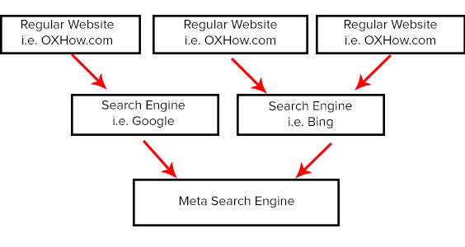

Slide 36
duplicitných záznamov,
výhodou je jednotné používateľské rozhranie,
rešeršnú požiadavku naformulujeme iba raz,
výsledkom vyhľadávania je integrovaný zoznam výsledkov, v mnohých prípadoch s vynechanými duplikátmi/multiplikátmi.

Slide 37
Nevýhody metaprieskumových strojov
limitujú počet záznamov z prieskumového stroja,
nevyužívajú všetky sofistikované možnosti pri formulovaní vyhľadávania ,
vo väčšine prípadov využívajú maximálne dva alebo tri z piatich najväčších prieskumových strojov.

Slide 38
http://www.metacrawler.com/
http://www.dogpile.com/
https://www.search.com/
https://www.info.com

Slide 39
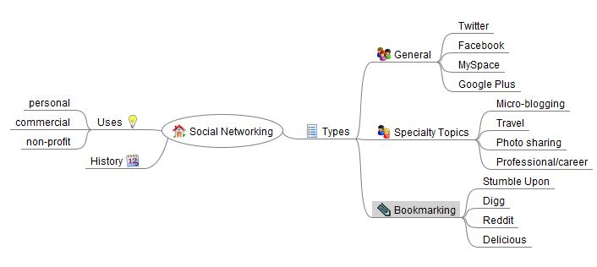
Sociálne siete ako zdroj informácií

Slide 40
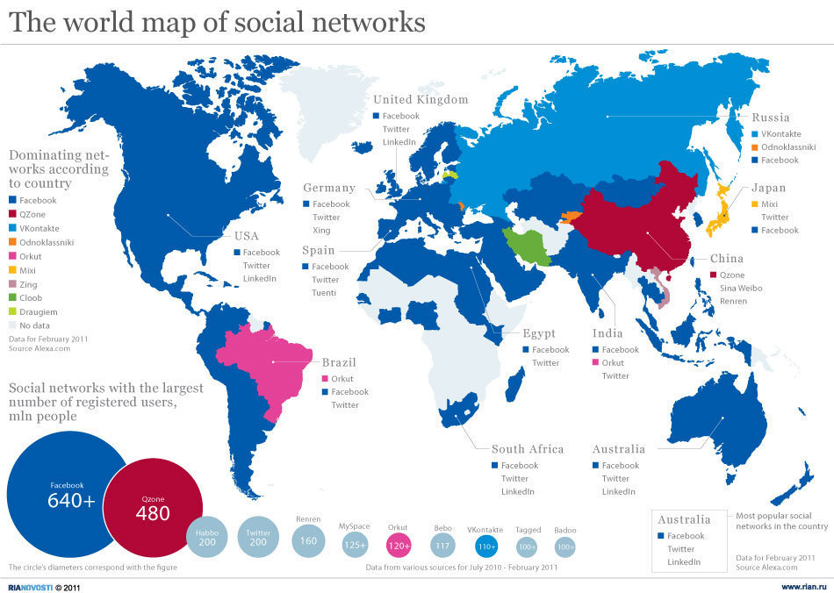

Slide 41
Profesijné a vedecké
Linkedin - https://www.linkedin.com/
Skupiny – diskusia, odkazy...
Academia - https://www.academia.edu/
ResearchGate - http://www.researchgate.net/
Mendeley - https://www.mendeley.com/
Viac info http://www.nature.com/news/online-collaboration-scientists-and-the-social-network-1.15711

Slide 42
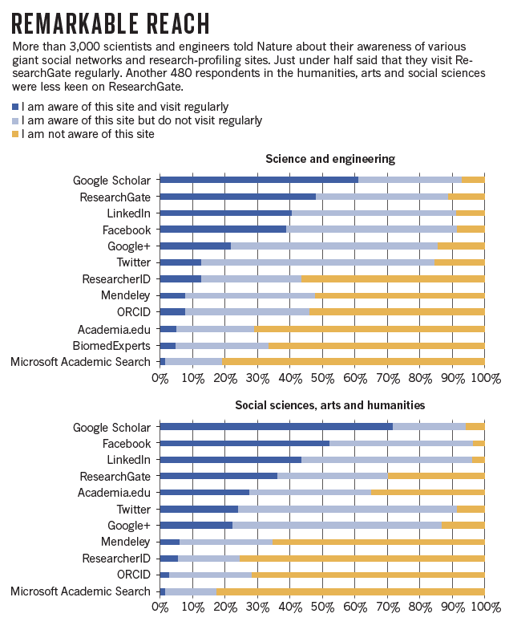

Slide 43
Neviditeľný web
v odbornej literatúre je už ustálený termín neviditeľný web, ktorý sa objavuje približne okolo roku 1996, kedy Frank Garcia napísal nasledovné:
„Bude to sídlo, ktoré je celkom rozumne nadizajnované, ale nikto ho nezaregistroval do indexu vyhľadávacích nástrojov. Takže ho nikto nenájde! Ste skrytí! A to volám neviditeľný web.“
(Bergman, 2001).

Slide 44
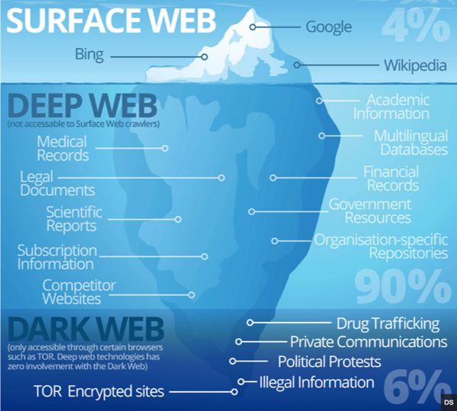

Slide 45
4% cca 8 bil. stránok – povrchový (surface) web (2015)
96% - neviditeľný (invisible, deep) web
Cca 6% - hlboký (dark) web

Slide 46
Neviditeľný (invisible) web
textové stránky, súbory alebo ďalšie informácie prístupné prostredníctvom webu, ktoré prieskumové stroje nedokážu (vzhľadom na technické obmedzenia) alebo nechcú zahrnúť do svojho indexu,
prieskumové stroje nedokážu indexovať dynamicky meniace sa stránky (informácie sa generujú z databázy),
prístup na niektoré stránky je chránený heslom,
niektoré prieskumové stroje neindexujú rámce, obrázkové mapy, flashové animácie a pod.,

Slide 47
veľa prieskumových strojov má obmedzenie na počet indexovaných stránok z určitej domény,
väčšina prieskumových strojov preferuje indexovanie populárnych stránok a pod.,
v roku 2000 sa objavil termín „deep Web“ alebo tzv. hlboký web.
Čo je ale mimoriadne dôležité, je kvalita obsahu prístupná prostredníctvom neviditeľného webu. Podľa M. Bergmana až 95% informácií v hlbokom webe patrí k verejne prístupným informáciám, ktoré sú prístupné bez poplatkov.

Slide 48
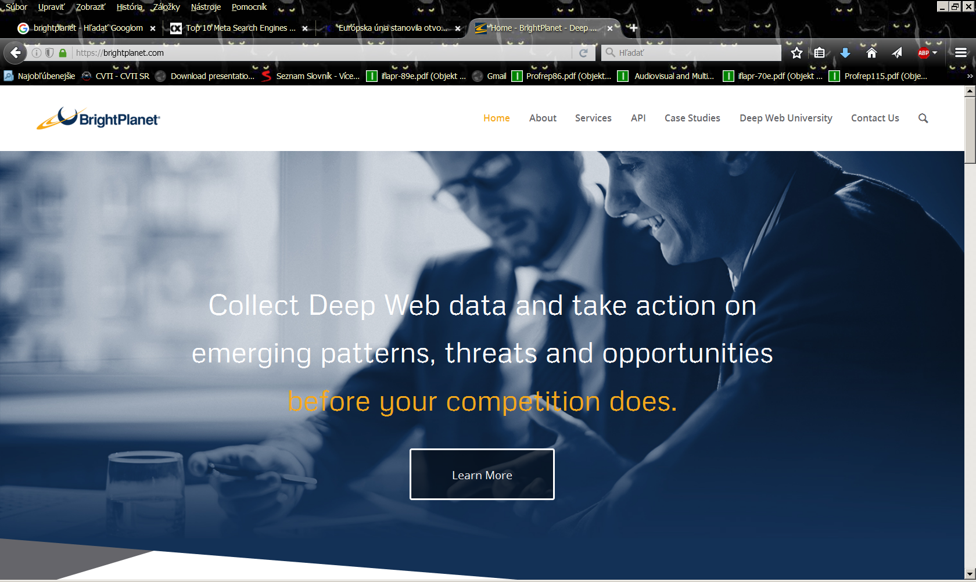

Slide 49
Spoločnosť Brightplanet
http://www.brightplanet.com
Výskum neviditeľného webu, deep web university, ...
https://www.linkedin.com/company/brightplanet

Slide 50
Vyhľadávacie nástroje
vedecké vyhľadávacie nástroje a databázy neviditeľného webu,
vedecká komunita vytvára mnoho databáz, ktoré môžu poskytnúť obrovské množstvo informácií, ale nie je ich možné vyhľadať v bežných vyhľadávacích nástrojoch:
Science.gov - tento vyhľadávací prostriedok ponúka špecifické kategórie zahrňujúce poľnohospodárstvo, biológiu, prírodu, zem, oceánske vedy, zdravie a medicínu a iné.
WorldWideScience.org – vedecké informáciw v spojení s medzinárodnou vedeckou databázou a portálmi.

Slide 51
Vyhľadávacie nástroje – invisible web/deep web
https://www.base-search.net/
https://archive.org/
Internet Archive
scholar.google.com
https://www.semanticscholar.org/
https://aminer.org/
https://academic.microsoft.com/home

Slide 52
Vyhľadávacie nástroje – invisible web/deep web
http://yippy.com/
http://findarticles.com/
https://www.hathitrust.org/
https://elephind.com/
https://www.gutenberg.org/
Notes:
Elephind aims to provide a single portal to all the historical newspapers of the world. It’s a fantastic resource for researchers—especially family historians, genealogists, and students.

Slide 53
Sémantické vyhľadávanie
„Se sémantickým webem je to podobné jako s Yettim či Járou Cimrmanem – víme toho o nich mnohé, ale ve skutečnosti je nikdo neviděl.“
(Michal Černý)

Slide 54
http://www.wolframalpha.com/
Computational knowledge engine
Služba bola spustená v máji 2009 Stephenom Wolframom.
Siri
http://sensebot.com/
Štandardy pre tvorbu sémantického webu
http://semanticweb.org/wiki/Main_Page
Notes:
Sémantický vyhledávač tohoto typu odpovídá na otázky položené v přirozeném jazyce typu „Kdo vynalezl sýr?“ nebo „Kdo je Václav Havel?“.
Takový typ vyhledávání však vyžaduje existenci sémantického webu. Tedy takového obsahu, jež zahrnuje metainformace, kterým systém rozumí a dokáže je sám spojovat ‒ vytvoří sémanticku síť. Sémantické vyhledávání lze také nazvat vyhledáváním podle obsahu.

Slide 55
vrstvy sémantického webu vrstiev:
URI (Uniform Resource Identifier) – adresovanie
XML (Extensible Markup Language) – jazyk
RDF (Resource Description Framework) – databázová technológia – štruktúra dát
Ontológia – jazyk OWL
Logika,
Kontrola.

Slide 56
Inteligentný web????

